Slide 1
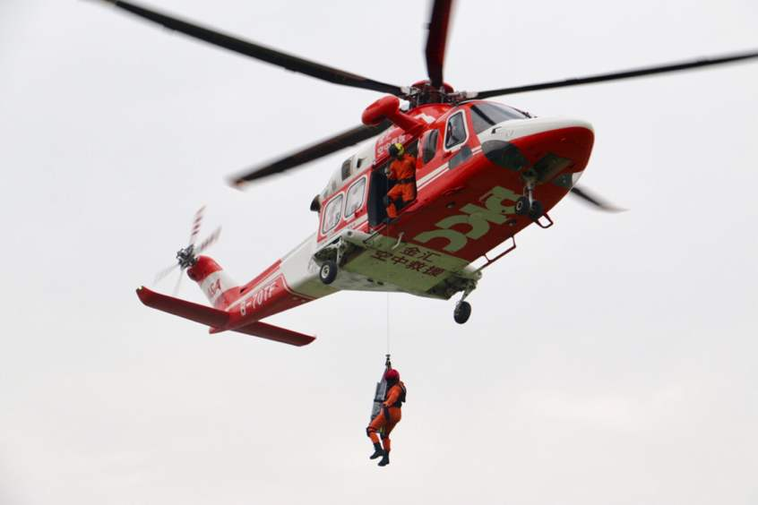
我国通用航空应急救援产业发展的思考
北京交通大学 民航运输系
李艳华
日
浙江 横店

Slide 2






国家重点研发计划项目 (2016YFC0802600)
建立面向航空救援的装备分类、标准体系、典型标准、运行管理流程以及应急响应预案
解决面向效能的航空救援方案推演、指挥、监视与评估问题
研究航空应急救援特种装备关键技术和综合集成
开展典型救援任务下的应用示范
航空应急救援关键技术研究及应用示范

Slide 3
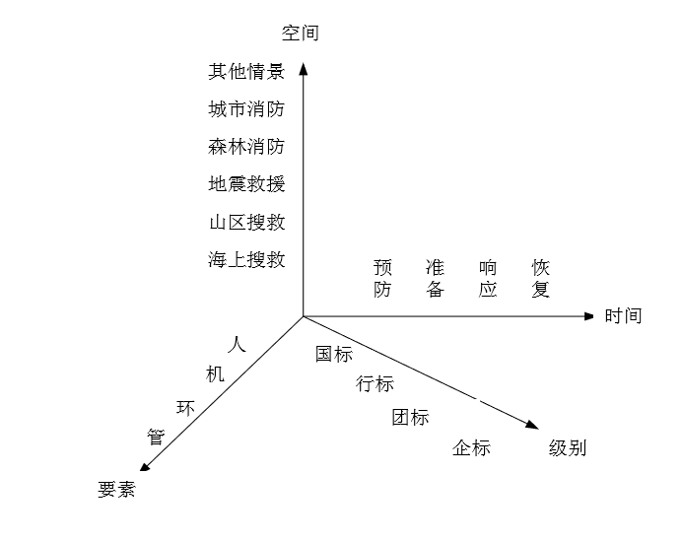
多维度敛合，构建通航应急救援标准体系

Slide 5
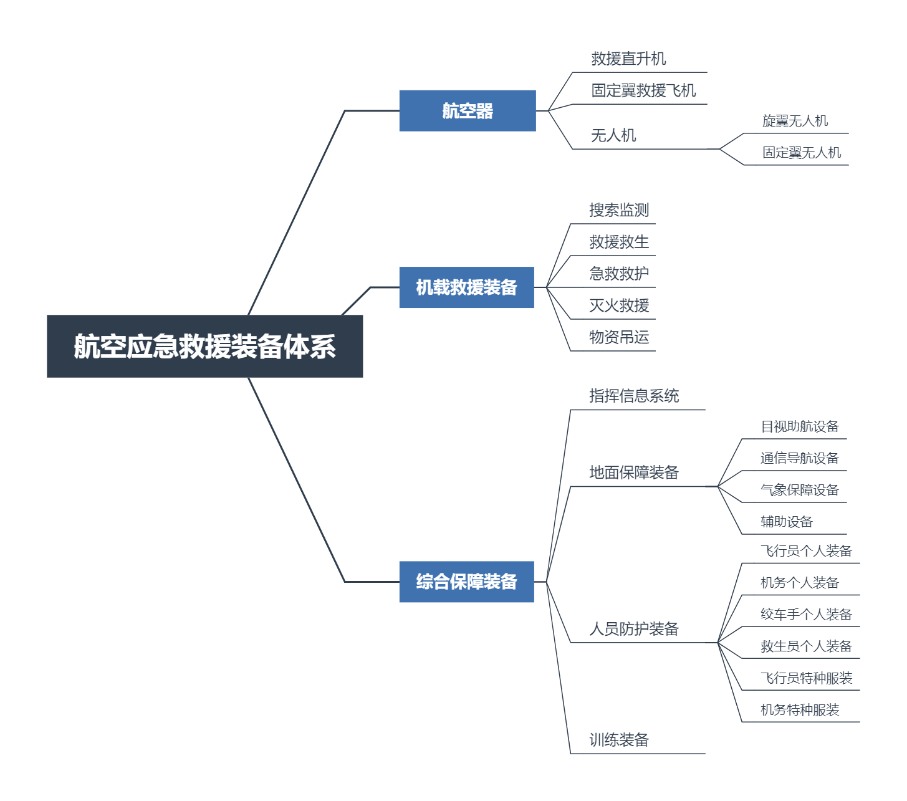
构建通航应急救援装备体系，为信息化、高效化、产业化奠定基础

Slide 6
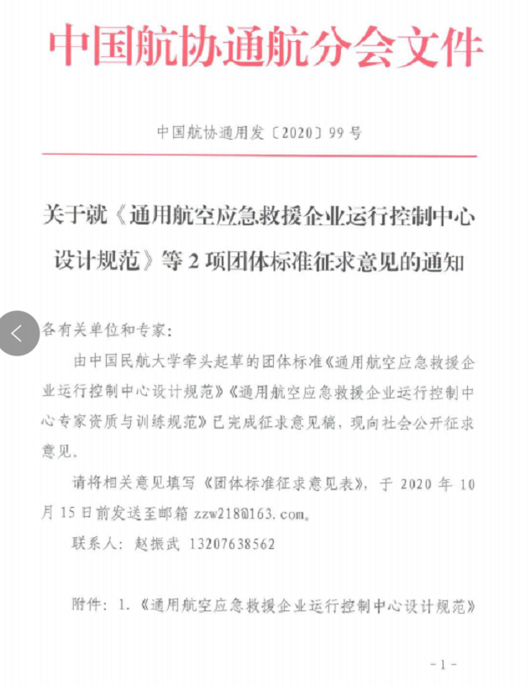
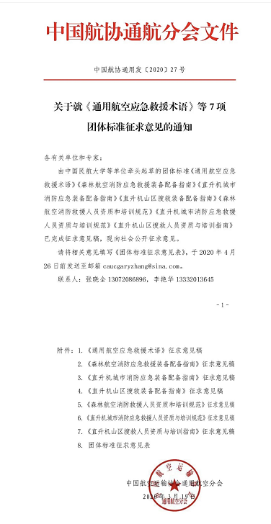
在民航局通航处的指导下，在中国航空运输协会、中国航协通航分会等的大力支持下，和通航企业共同研制标准15项。

Slide 7
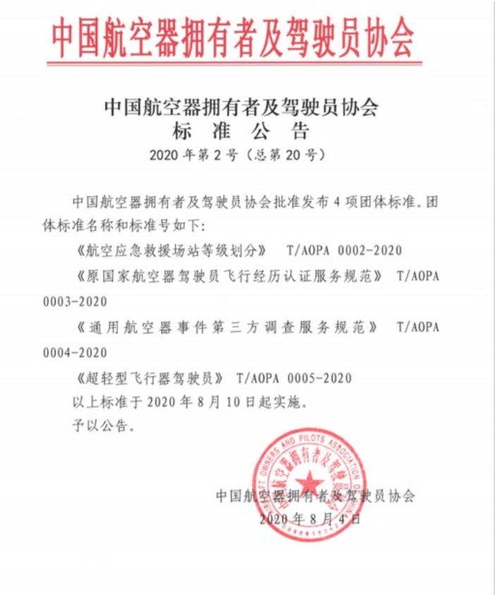
《通用航空应急救援术语》
《森林航空消防应急救援装备配备指南》
《森林航空消防救援人员资质与培训规范》
《直升机城市消防应急救援人员资质与培训规范》
《直升机城市消防应急装备配备指南》
《直升机山区搜救人员资质与培训规范》
《直升机山区搜救设施设备配备指南》
《通用航空应急救援企业运行控制中心设计规范》
《通用航空应急救援企业运行控制中心专家资质与训练规范》

Slide 8
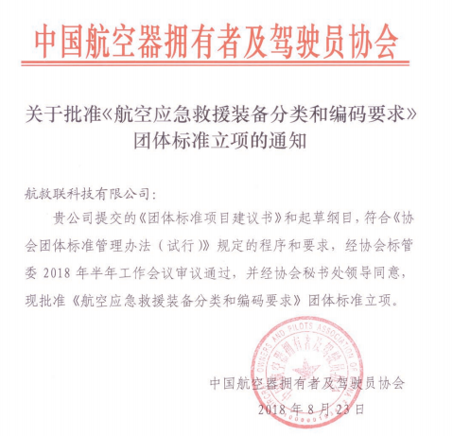
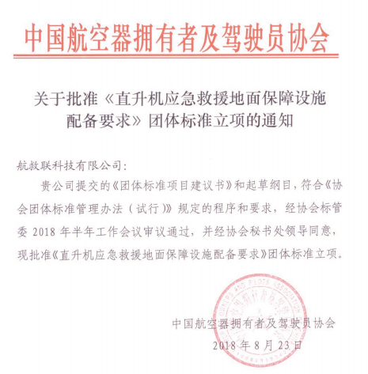

Slide 9

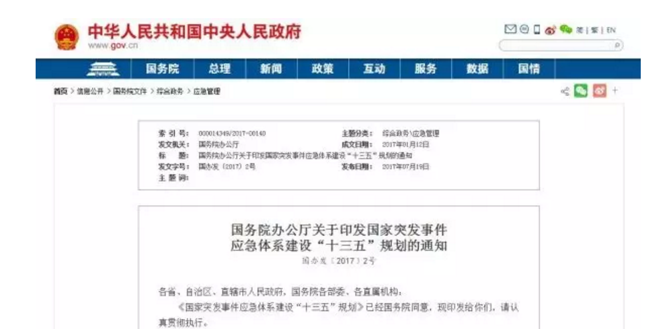
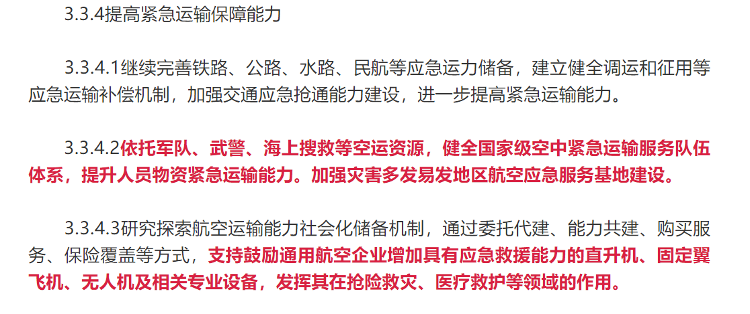
2014 年《国务院办公厅关于加快应急产业发展的意见》出台
2017年7月19日，国务院办公厅发布《国家突发事件应急体系建设“十三五”规划》

Slide 10
2019 年 11 月 29日中共中央政治局第十九次集体学习，关于我国应急救援体系和能力建设，习近平总书记指出应急管理是国家治理体系和治理能力重要组成部分。
为应急产业、应急科技产业发展带来巨大机遇
我国公共安全形势严峻、复杂，防控难度大，仍需大力发展公共安全和应急科技。
从技术发展来看，需要推动应急处置与救援朝着高精尖技术、多技术集成转化，朝着高机动和成套化方向发展，研发形成一系列具有自主知识产权的安全与应急装备和产品。
应急产业市场的成熟和稳定需要政、产、学、研、用多方协作，以及对自然科学、工程技术和社会人文科学进行综合应用。

Slide 11

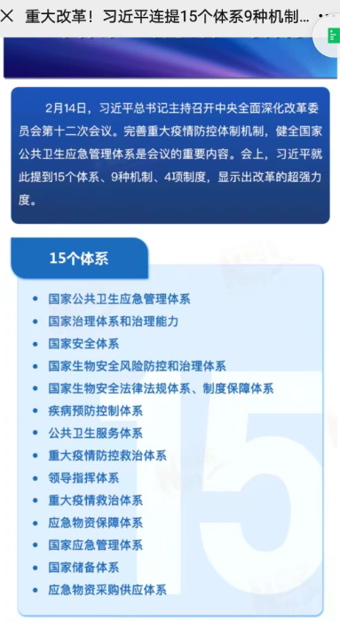
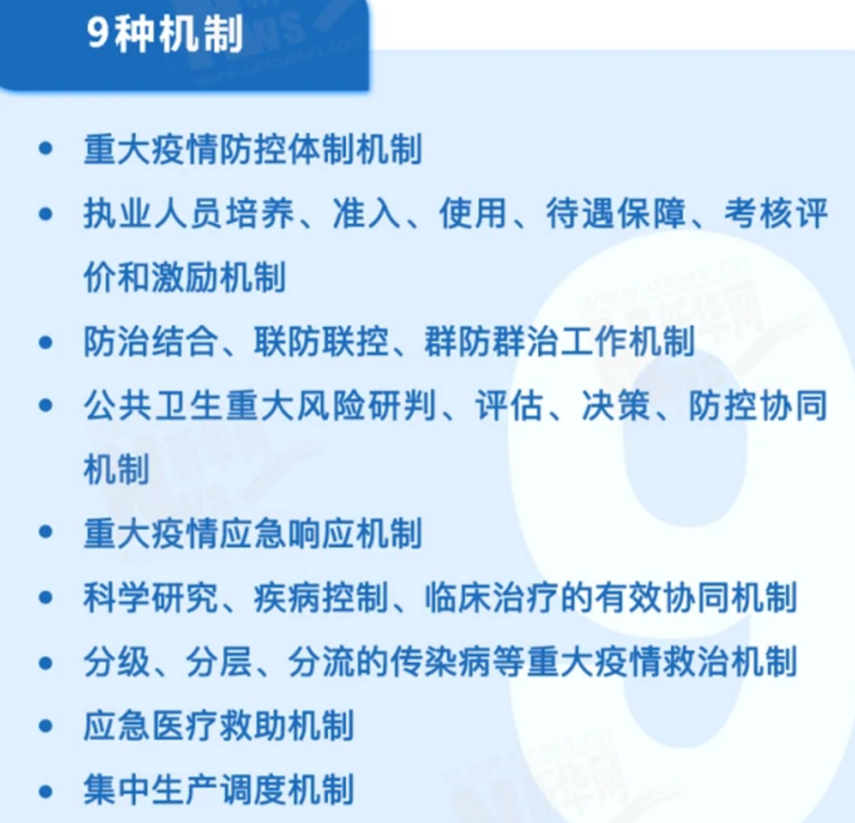

Slide 12
颁发单位 | 文件名 | 时间 | 主要内容
国务院 | 《中共中央国务院关于推进防灾减灾救灾体制机制改革的意见》 | 2016 | 确立防灾减灾救灾的基本原则，对防灾减灾救灾的规范性文件体系、行业标准、行为准则、平台建设进行指导，倡导建构多方参与的社会化防灾减灾救灾格局。
应急管理部、民政部、财政部 | 《关于加强全国灾害信息员队伍建设的指导意见》 | 2020 | 明确通过政府购买服务、设置公益性岗位等手段吸纳社会力量，由民政部门负责支持引导社会力量参与。
交通运输部、应急管理部 | 《关于做好社会力量车辆跨省抢险救灾公路通行服务保障工作的通知》 | 2019 | 明确了社会力量车辆按规定参加跨省抢险救灾时可以免费通行，并做好社会力量车辆公路进行保障服务工作。
应急管理部 | 《关于推动建立社会力量车辆参加抢险救灾公路免费通行长效机制的通知》 | 2019 | 要求各省级应急管理部门推动建立参加抢险救灾社会力量车辆在本区域内免费快速通行的长效机制。
应急管理部 | 《关于开展全国社会应急力量基本情况调查摸底工作的通知》 | 2019 | 摸清全国社会应急力量人数、专业特长、区域分布等情况。
民政部 | 《关于支持引导社会力量参与救灾工作的指导意见》 | 2015 | 明确社会力量参与救灾的基本原则、重点范围、主要任务以及工作要求。

Slide 13
颁发单位 | 文件名 | 时间 | 主要内容
广东省 | 《广东省社会力量参与救灾促进条例》 | 2015 | 从救灾参与、促进与监督、法律责任等方面较为系统全面地为社会力量参与救灾提供支持和引导。
江苏省民政厅 | 《江苏省关于支持引导社会力量参与减灾救灾工作的实施意见》 | 2016 | 完善社会力量参与减灾救灾的政策体系，倡导支持、引导社会力量参与救灾减灾，同时培育与储备社会力量。
江西省民政厅 | 《江西省关于支持引导社会力量参与救灾工作的实施意见》 | 2016 | 建立社会力量参与防灾减灾救灾的统筹协调平台、信息对接平台、供需匹配平台、培训教育平台、监督管理平台。
重庆市民政局 | 《重庆市关于支持引导社会力量参与防灾减灾救灾工作的指导意见》 | 2016 | 完善政策体系，建立服务平台，加大支持力度，强化信息导向，加强监督管理。
安徽省民政厅 | 《安徽省关于支持引导社会力量参与防灾减灾救灾工作的实施意见》 | 2017 | 完善政策支持、建立协调机制和服务平台、培育防灾减灾救灾社会力量、建立“三社联动+防灾减灾救灾模式”。
浙江瑞安市 | 《瑞安市支持引导社会力量参与救灾工作管理暂行办法》 | 2017 | 明确不同阶段社会力量参与防灾减灾救灾工作的内容，建立常设的社会力量参与救灾协调机构或服务平台，分类建立信息数据库。
一是社会力量参与防灾减灾救灾的规范文件体系逐渐建立，二是进入 2019 年社会力量参与防灾减灾救灾的保障工作逐渐下沉。以《中共中央 国务院关于推进防灾减灾救灾体制机制改革的意见》为顶层设计，以部门规范性文件、地方性规范性文件为支撑，为社会力量参与防灾减灾救灾提供了一个框架雏形，这样一个框架雏形在宏观上为未来社会力量有效参与防灾减灾救灾指明了可能的变革路向。

Slide 14
航空应急救援的优点：广、快、准
救援范围广。航空救援可以在任何地点实施，不受地形、海况的影响，特别是一些边远、地形复杂地区和远海孤岛。
响应速度快。现代固定翼运输飞机的速度一般在500-800公里左右，而直升机也有200-300公里，是汽车的3-5倍，是轮船的十几倍，有助于快速反应。速度是救援的核心竞争力，被救助对象的生存机率大。
救助精度高。许多自然灾害发生在地质复杂地区，采用直升机悬停的救援，空投、空降的精度高。
如何发挥优势，更好地推动通用航空应急救援的发展？
除了有装备和人员以外，还需要解决参与机制、标准建设机制、信息平台、政府购买定价等基本问题！

Slide 15
参与机制
从救援力量构成角度
力量构成 国家 | 国家力量 | 政府购买企业救援力量 | 专业化的社会力量
美国 | √ | √ | √
澳大利亚 | √ | √ | √
俄罗斯 | √
日本 | √ | √
德国 | √ | √
法国 | √ | √
美国 | √ | √ | √
瑞士 |  | √
韩国 | √
中国 | √ | √
从救援响应方式的角度
响应方式 国家 | 国家中央集权型 | 属地请求型
美国 |  | √
澳大利亚 |  | √
俄罗斯 | √
日本 | √
德国 | √
中国 | √

Slide 16
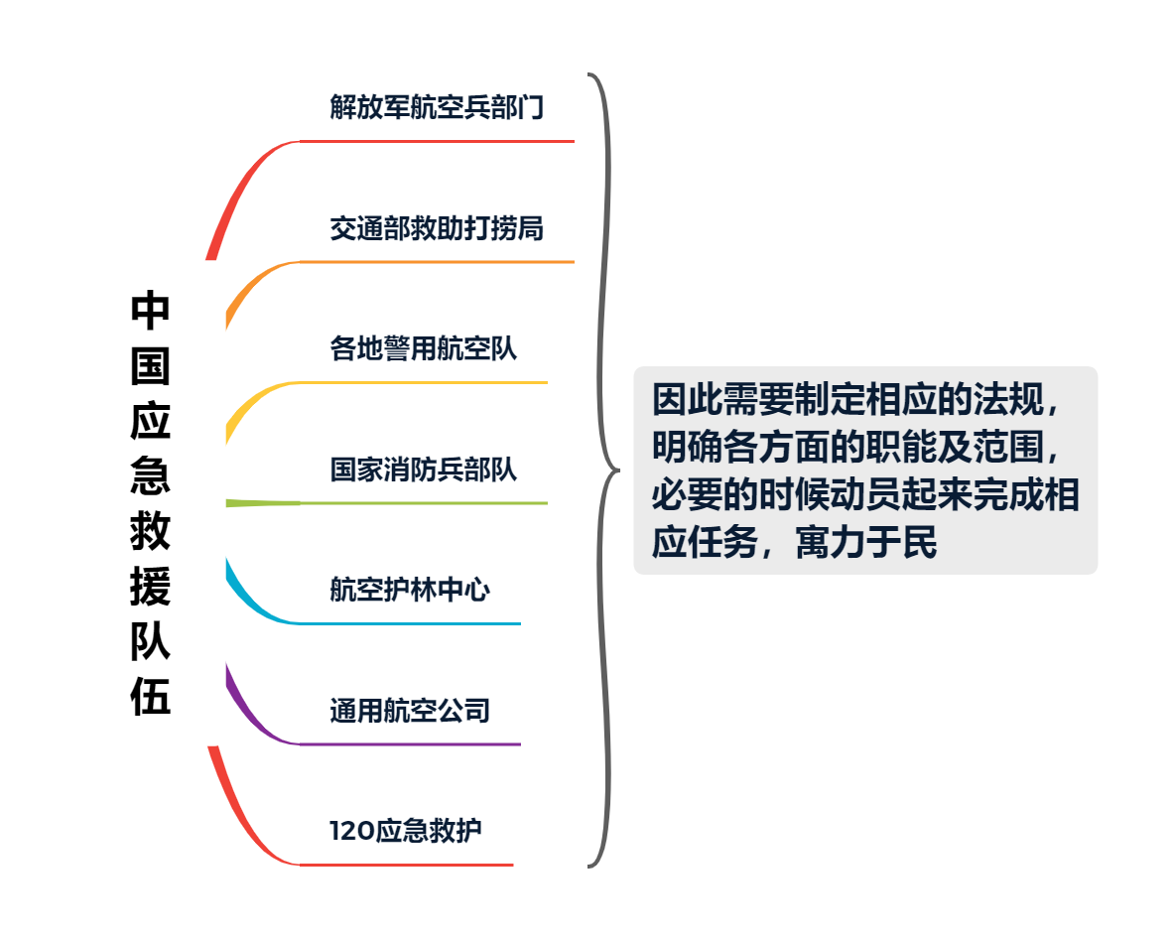
单位 | 工作开始时间 | 投入飞机和机型 | 承担救援工作
西林凤腾通用航空公司 | 2017年6月24日下午5时准备前往灾害现场, 6月25日中午达到现场（从青城山机场前往叠溪镇新磨村全程160公里左右） | 2架空客H125型直升机 | 西林凤腾航空的两架空客H125型直升机运送食物、药品等救援物资（由广汉市调拨了价值5万元左右的消毒药品、救生箱、抗生素、棉签、纱布、绷带等救灾医疗物资。）， 由于气象条件不能满足飞行需求，在都江堰驼峰机场等待省政府命令。
四川驼峰通用航空公司 | 6月25日中午未达到 | 贝尔407GX、贝尔206L4各1架，空勤保障车1辆 | 目前由于茂县滑坡区气象条件不能满足飞行需求，驼峰航空的两架直升机在青城山机场备勤，待天气转好将前往滑坡区救援。
三星通用航空公司 | 6月25日1时15分达到 | Y-12飞机 | 飞赴茂县山体垮塌地区，实施航测任务。
金汇通用航空股份有限公司 | 6月25日中午未达到 | 救援直升机 | 做好了抢救伤患的准备和直升机起降的准备，与附近医院联络做好支援准备。
经验和文件要求
大规模、严重性的的抢险救灾由解放军航空兵部门来完成；
日常的应急救援主要由职能部门和社会力量来完成。

Slide 17
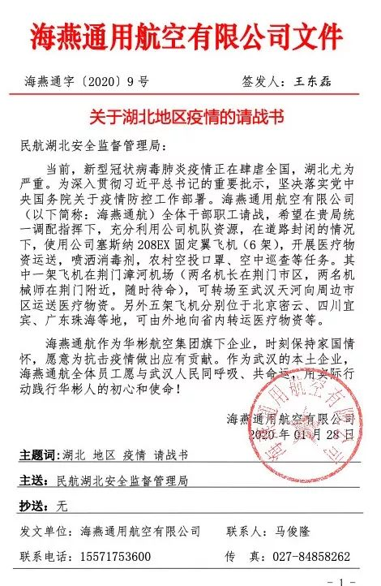
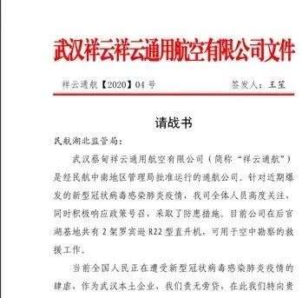
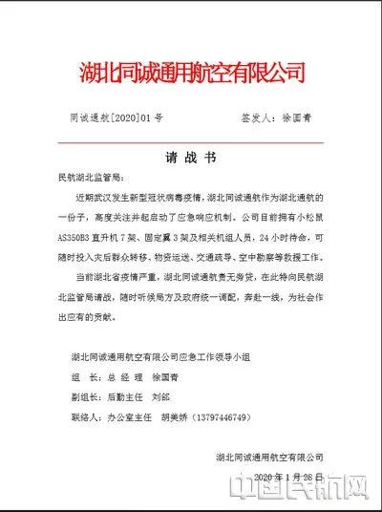
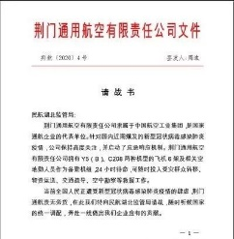
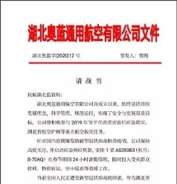
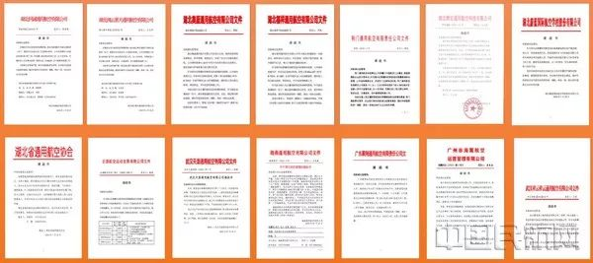
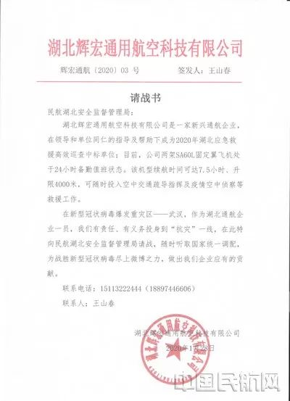
COVID-19疫情，通航企业积极“请战”参与抗击新冠肺炎疫情。
企业主动表达参与意愿和传递服务供给信息，也说明不了解确切的参与渠道和参与方式。
省民航安全监管部门
地方应急管理部门
卫健委
中国航空运输协会
通用航空委员会
社会力量中的大部分社会组织正面临着
政策法规、协调机制、服务平台、信息共享机制不健全的外生困境，
以及组织化程度低、专业化不足、人力资源匮乏、资金紧张等内生困境。
说明，地方政府在统筹调动社会应急力量方面仍然没有形成常态化的机制，专门的组织管理机构仍不明确，有些地方政府部门也对通用航空能够提供的应急服务和应急力量不了解。
Notes:
0图；6文

Slide 18
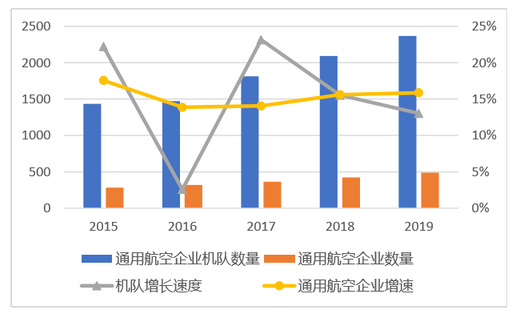
中国通用航空在“十三五”期间初步实现了“两翼齐飞”，正在蓄势腾飞！

Slide 19
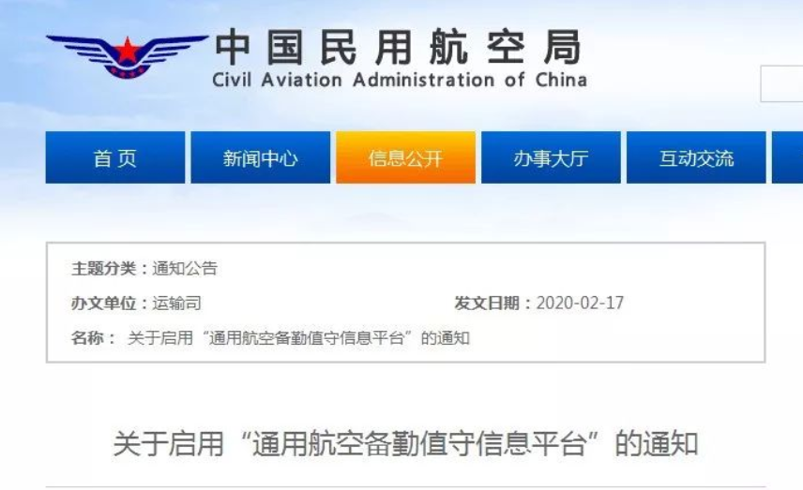
信息平台
2020年2月 17 日，民航管理部门搭建了应急备勤信息系统，给作为供给方的通用航空企业提供很大便利！要得到行业外的需求方的熟悉和认可仍然需要一个过程。
需要在国家层面建设航空应急救援统一指挥平台，该平台应吸纳空军、武警、交通运输部、民航主管部门等成员单位，掌握相关机构、通用航空企业的布局数量、飞行覆盖范围等要素，对各类通航救援力量进行综合调度管理。

Slide 20

标准建设机制
2019年4月23日，民航局以民航发〔2019〕24号文件印发了《民航行业标准管理改革工作方案》。
截至2019年底，已经完成了8个司局归口的342项行业标准清理，共废止行业标准256项，只废止率达到了75%。
政府简政放权，降低国标 、行标的数量，加强团标的建设。
制定符合我国国情和通用航空发展的标准体系，避免交叉 重复建设。
要鼓励企业以自主结盟的方式，围绕产业联盟制定成套的技术标准，通过标准的建设，让通用航空应急救援装备配备规范、标准化，减少不同制式而导致的浪费，真正发挥“空中生命线”的作用，在国家应急救援方面体现通用航空应有的重要作用。
标准的推荐、培训、执行，并在执行中修正、提升。
Notes:
0图；6文

Slide 21
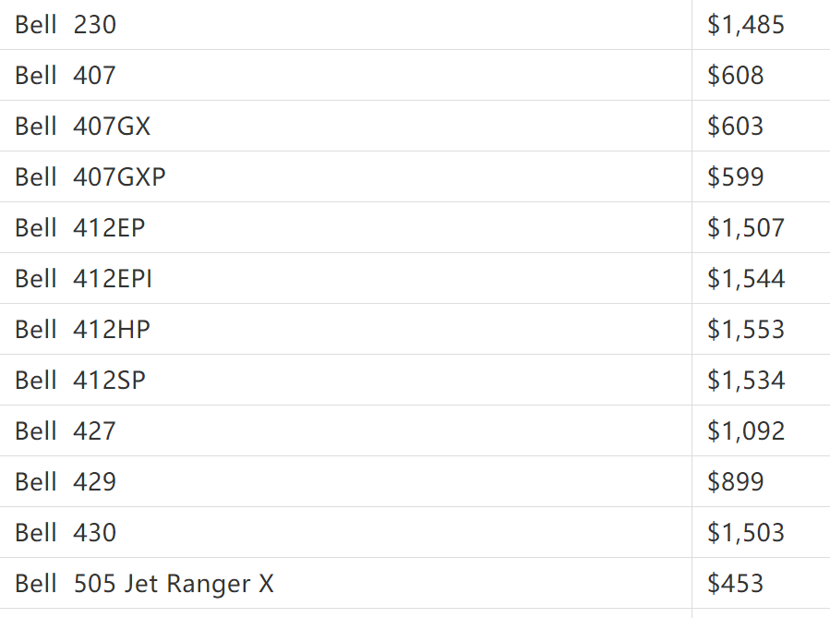
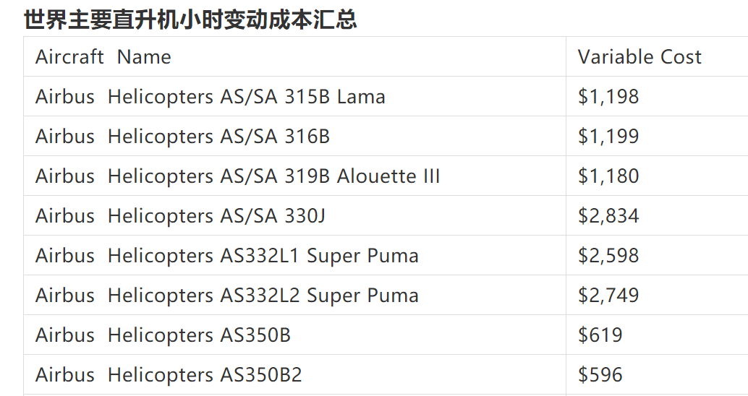
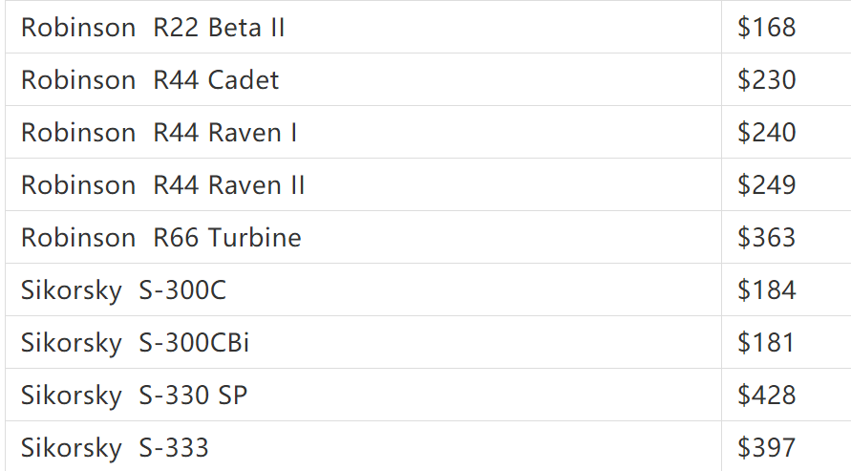
定价体系
成本定价？
需求定价？
竞争定价？

Slide 22
是关于服务产品的定价，而非实体产品的定价；
是关于准公共产品的定价，而非完全收益性产品的定价。
两部定价法定价体系由两部分构成
一是与使用量无关的按照使用次数支付的“基本费”，通常情况下按消费者人数计算的平均固定成本来定；
二是与使用量有关的“从量费”。两部定价法的目的就是既要使产品的边际收益等于边际成本，又要使该产品的价格能补偿生产成本。超过边际成本的部分应尽力由消费者来分摊，也可根据实际情况由政府补贴负担部分。

Slide 23
澳大利亚航空转运服务具体收费标准
地区 | 航空转运收费标准
塔斯马尼亚州 | 由州政府承担费用
昆士兰州 | 由州政府承担费用
维多利亚州 | 为养老金领取者和低收入者提供免费救护车（含空中）保险 固定翼飞机：2188-2959澳元 直升机：11005-26197澳元
新南威尔士州 | 基本上门服务费用+里程费用（政府补贴49%） 上门服务费382澳元，每公里费用3.44澳元，6258澳元封顶
首都直辖区 | 为养老金领取者提供免费救护车（含空中）保险 上门服务费最高达959澳元
北澳 | 采用基本上门服务费用+里程费用的定价方法
西澳 | 为养老金领取者提供免费救护车（含空中）服务 基本医疗转运473澳元，重病危急或紧急呼叫967澳元
南澳 | 基本上门服务费用+里程费用 上门服务费高达976澳元，每公里费用5.60澳元
澳大利亚采取了类似的“基本费用+里程费用”收费方式，除此之外，维多利亚州制订了市场收费的服务价格，为我国未来通用航空应急救援市场成熟后，企业依据市场需求制定服务价格提供了一定借鉴。

Slide 24
社会力量的储备，全社会共同参与
应急救援产业的发展
有市场（政府采购、保险参与）
有信息
有标准
有力量

Slide 25
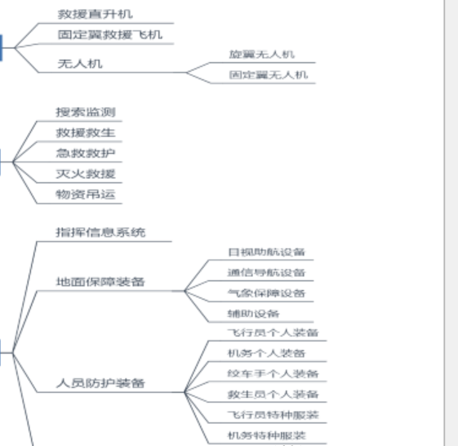
应急管理能力建设是国家治理体系和治理能力现代化的重要组成部分。当前，我国已基本具备航空救援发展的社会基础和环境，我国应急救援步入“航空时代”！
发展航空应急，可同时加快航空产业发展，改善经济结构，形成新的经济增长点！
航空器装备
机载设备装备
人员防护装备
地面保障装备
信息装备
培训装备
勘察设备
。。。。

Slide 26
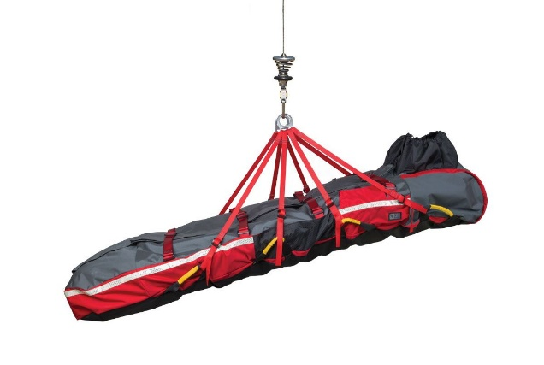
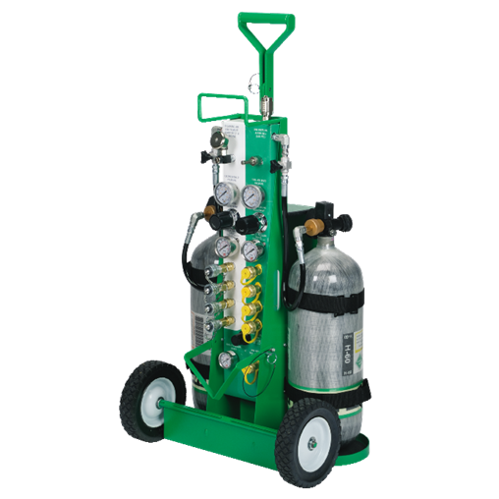
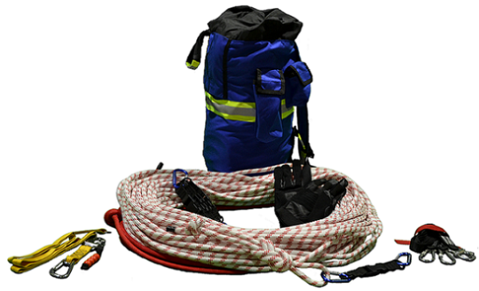
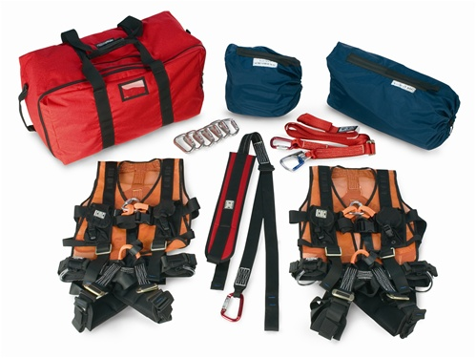
应急救援产品类型丰富,带动产业广泛
(一)应急工程产品，如起重、挖掘、破拆、清除、支撑等工程装备。
(二)应急运输产品，如直升机、水上飞机、运输机等空中救援装备，搜救车辆、运输车辆等地面救援装备，搜救船只等
(三)应急救护产品，如抢救医疗器械，医药用品，消杀用品，医疗急救车，卫生防疫车，呼吸器、各类吊挂产品等。
(四)应急通信产品，如应急指挥调度平台，救援应急指挥系统，卫星通信设备，短波电台，移动应急通讯车等。
(五)应急电源产品，如移动应急电站车，应急电源配电车，应急发电设备，应急照明设备等。
(六)应急生活产品，如简易板房、帐篷、棉衣、棉被、食品等。
(七) 其他产品，如液体、气体和固体废弃物处理材料和设备等。

Slide 27
应急救援产品类型丰富,带动产业广泛
航空器：
直升机
固定翼
无人机
机载及救援设备：
机载设备
救援设备
防护设备：
个人护理设备
地面保障设备
人员培训：
机长、副驾驶
绞车手、空投手
救生员
空中观察员
医疗救护人员

Slide 28

感 谢 各 位 专 家 聆 听 ！
北京交通大学
李艳华
yh.li@bjtu.edu.cn

